Slide 1
Datos e Información sobre Personal en Salud
FENATS Nacional

Slide 2
Objetivos
Desarrollar un análisis de la información proporcionada por el Ministerio de Salud a la Dirección de Presupuesto (DIPRES) en cuanto a gestión de personal del ministerio.
Extraer la información de importancia para FENATS en términos de principales negociaciones con el ministerio.

Slide 3
Elementos para el análisis.
Los datos presentados son extraídos de la de los cuadros estadísticos con caracterización del personal del Gobierno Central, con corte al 31 de diciembre de cada año.
Servicios de Salud (Sersal). En esta categoría se incluye a los servicios de salud dependientes del Ministerio de Salud, donde se agrupa al personal encargado de la prestación de salud directa en los establecimientos de salud, al personal encargado de la administración de estos, y al personal que se desempeña en las direcciones de servicio. Excluye el personal dependiente del servicio de salud municipal. (ANUARIO ESTADÍSTICO DEL EMPLEO PÚBLICO EN EL GOBIERNO CENTRAL 2012-2021; DIPRES; pp. 174 – 175)

Slide 4
Personal de Salud (Planta y Contrata)
Directivos
Profesionales
Técnicos
Administrativos y Auxiliares

Slide 5
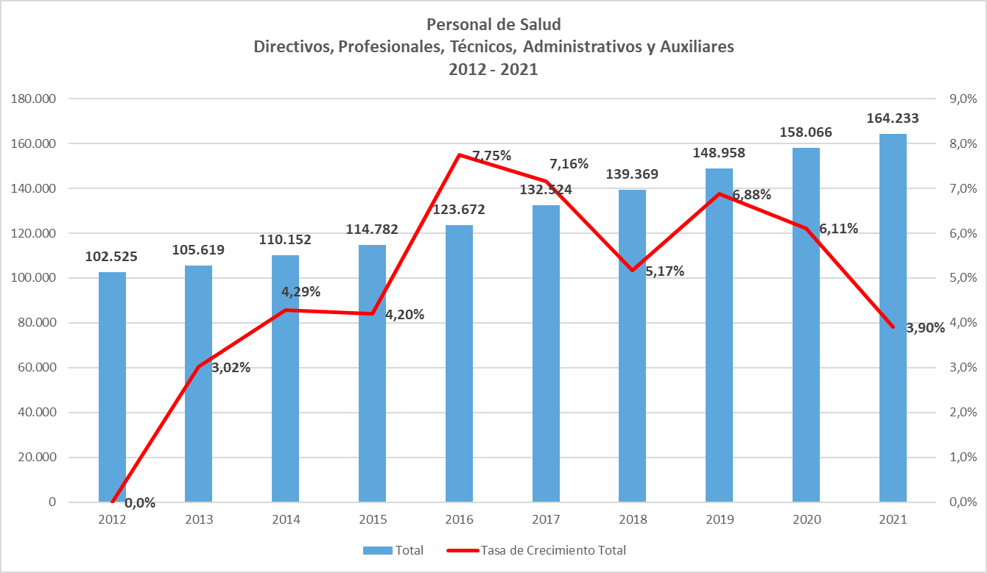

Slide 6
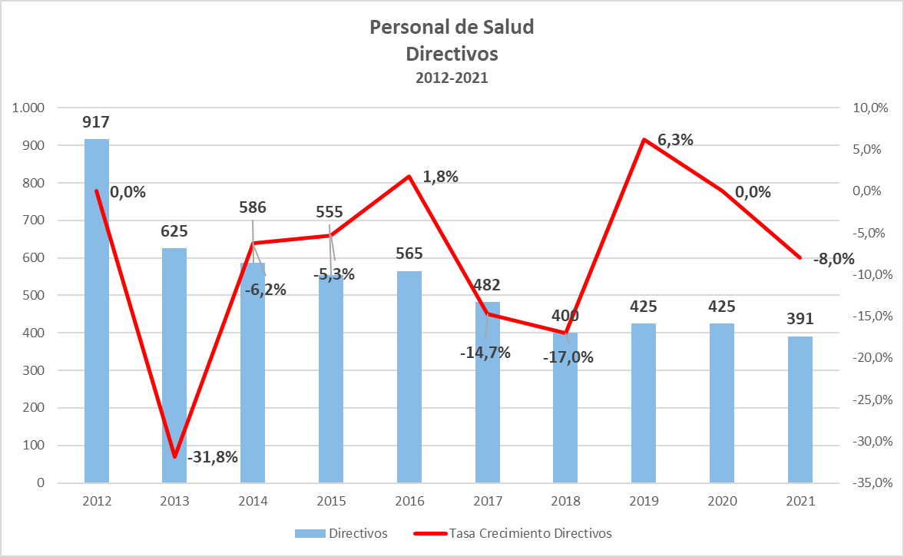

Slide 7
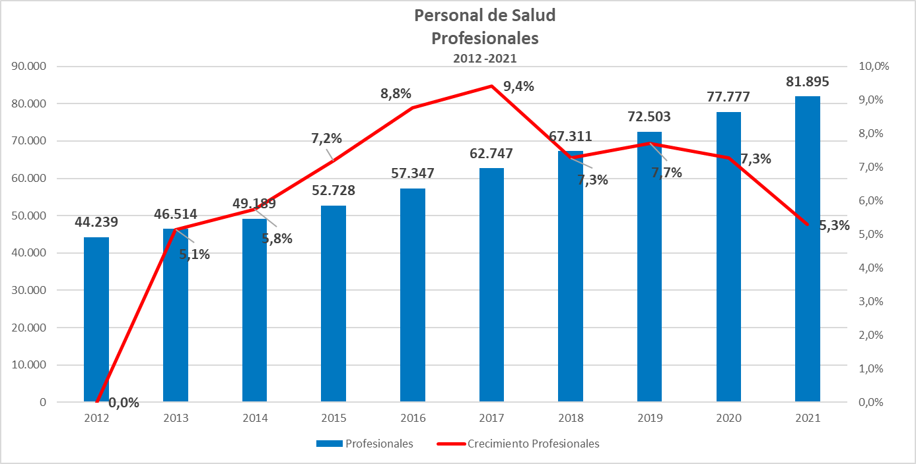

Slide 8
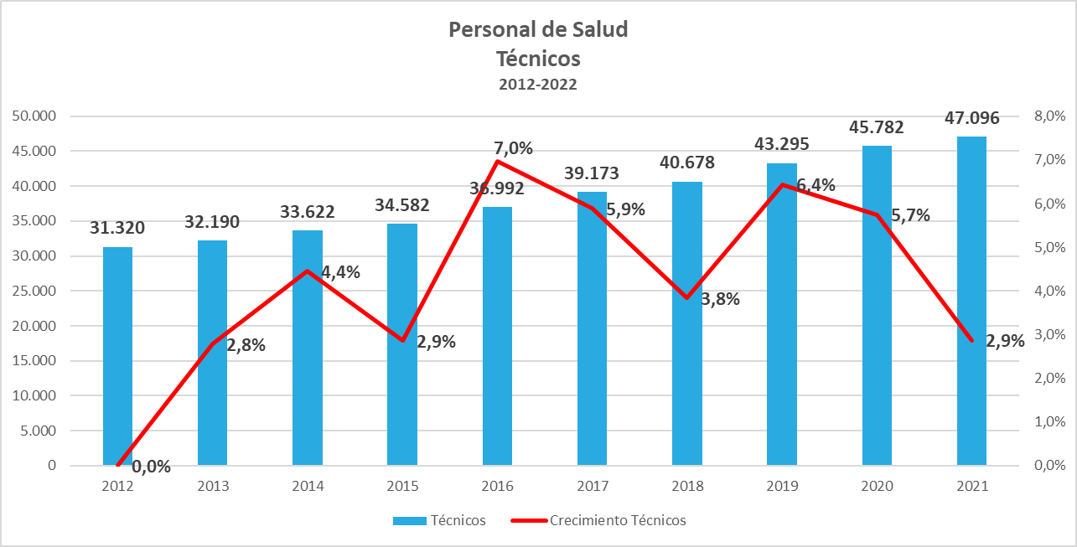

Slide 9
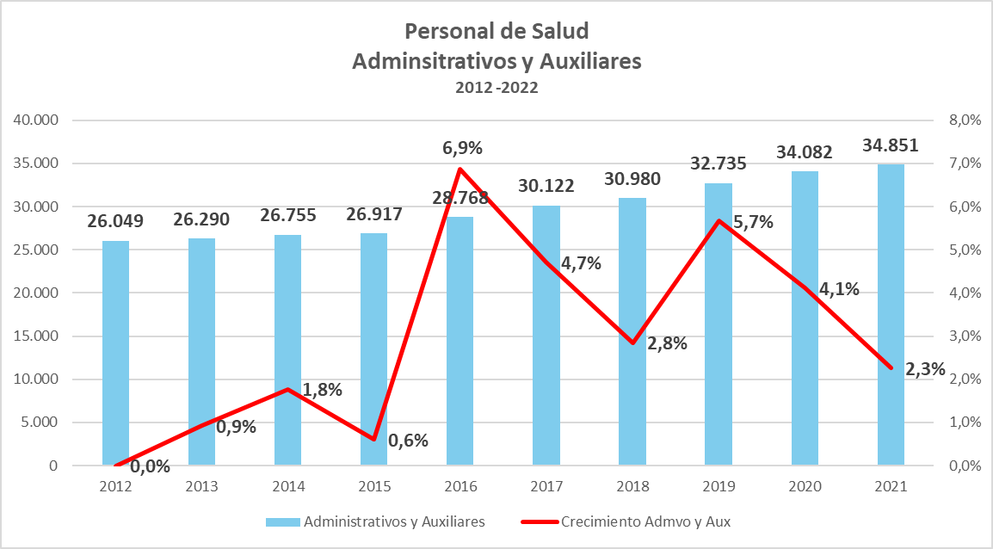

Slide 10
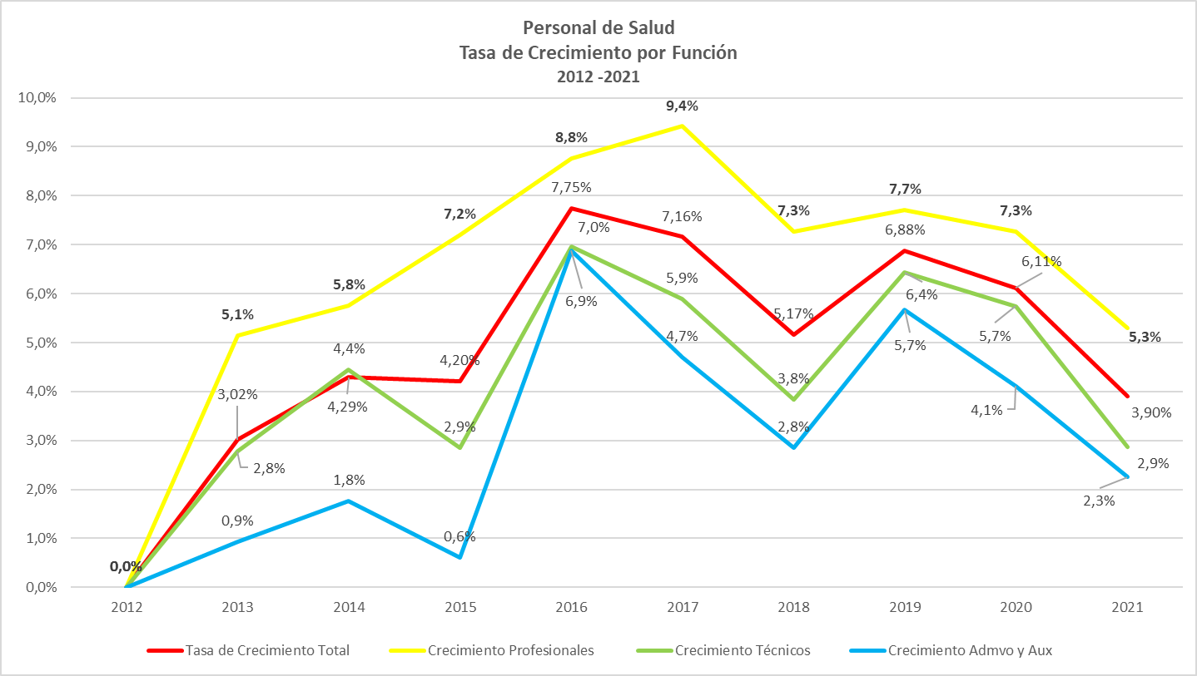

Slide 11
Personal de Salud (por tipo de contrato)
Planta
Contrata
Otras Calidades Jurídicas
Honorarios
Suplente y reemplazo
Fuera de Dotación y Otro tipo de Contrato

Slide 12
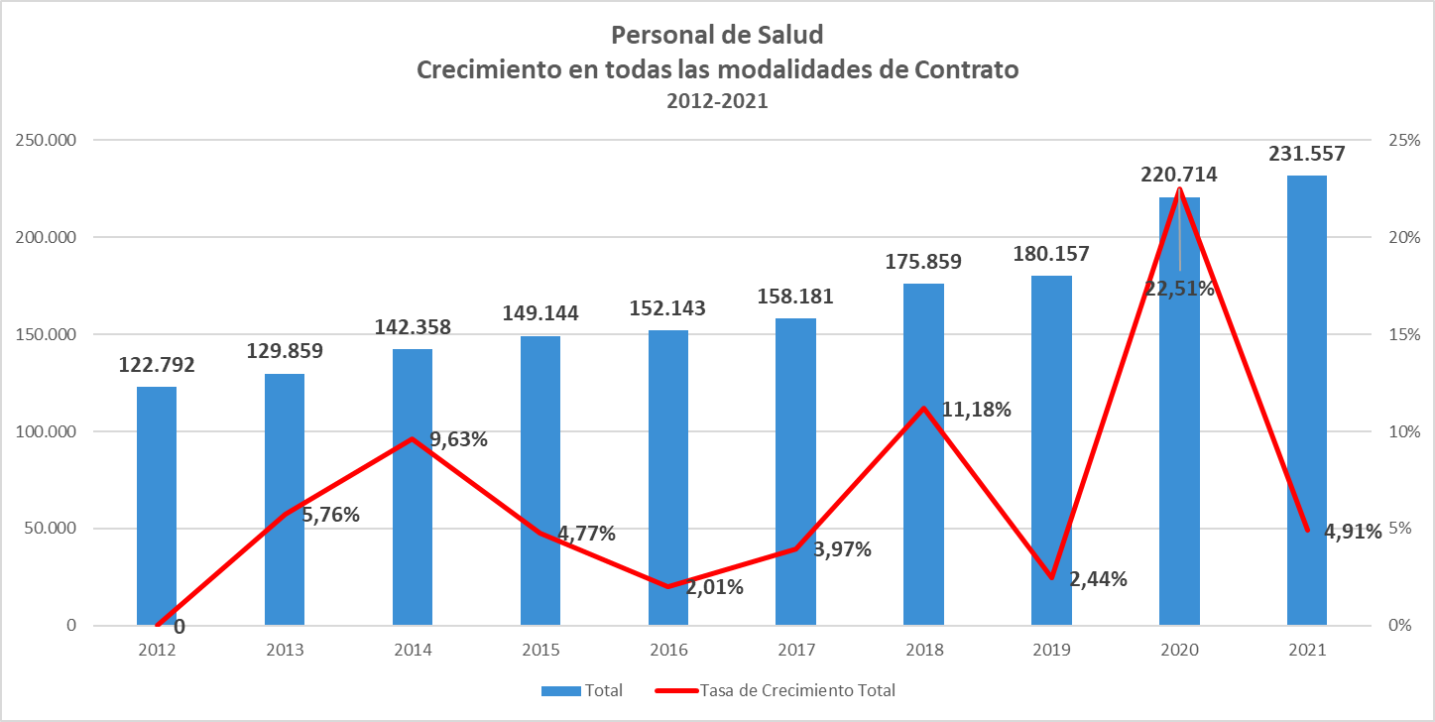

Slide 13
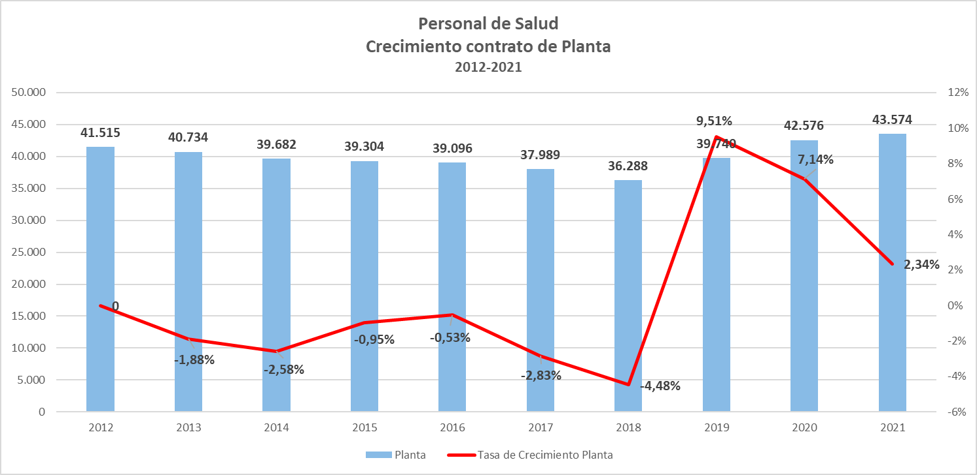

Slide 14
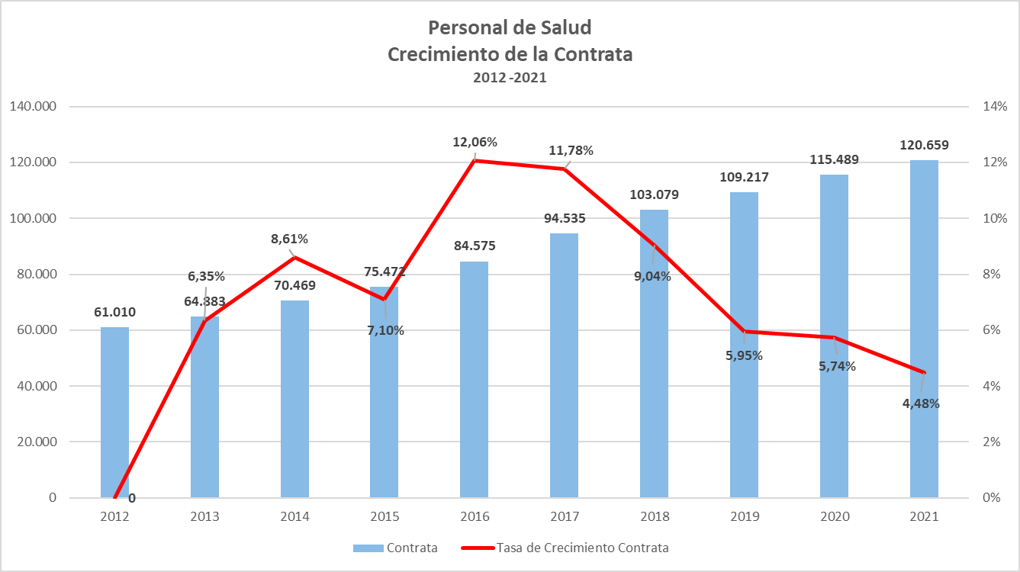

Slide 15
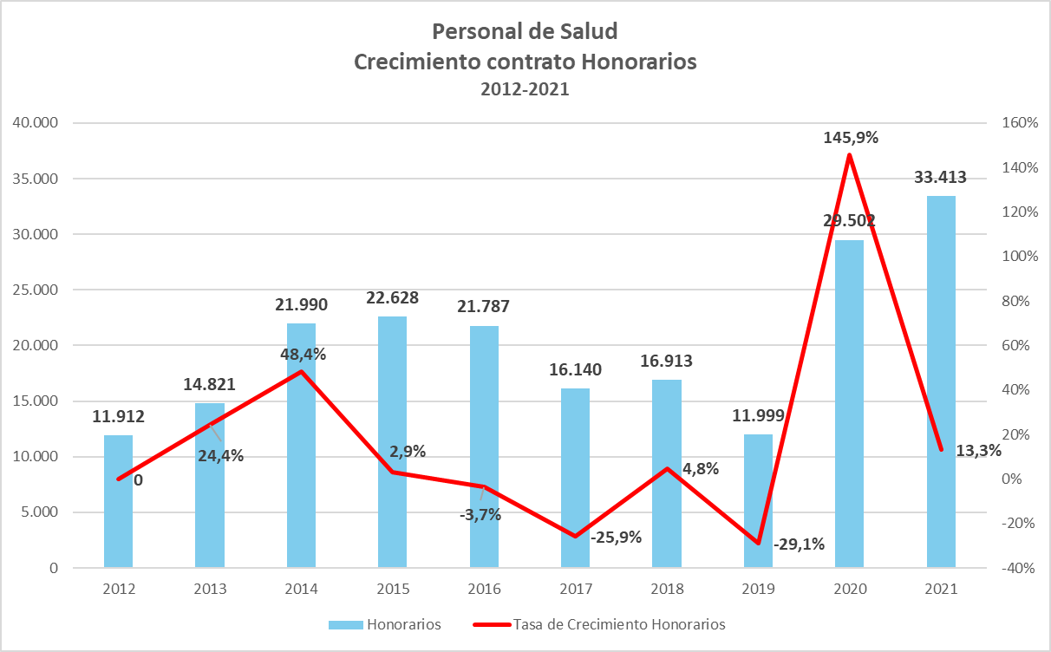

Slide 16
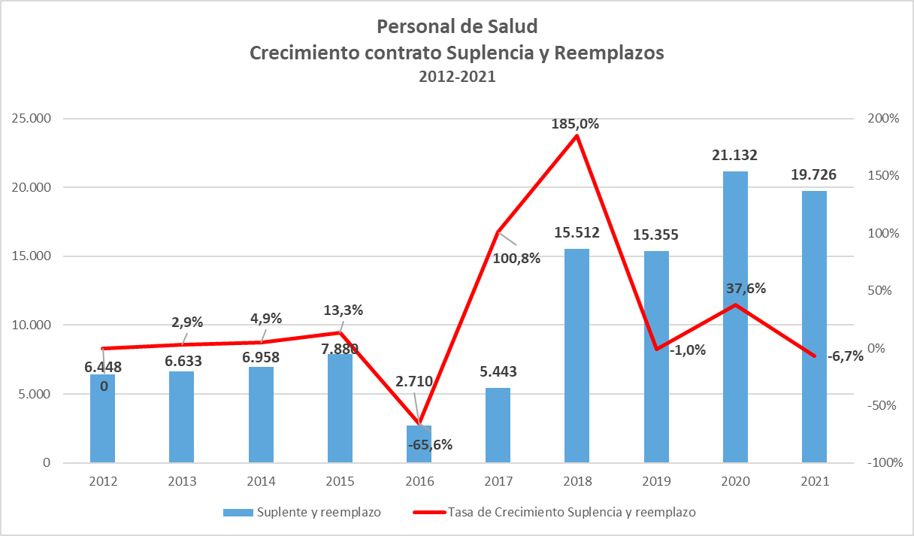

Slide 17
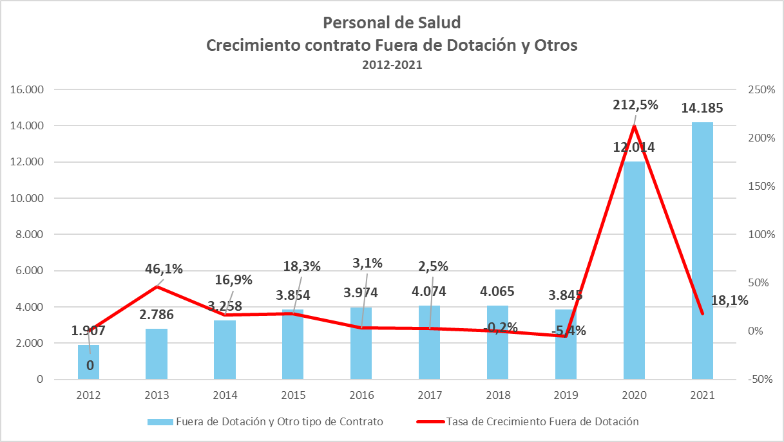

Slide 18
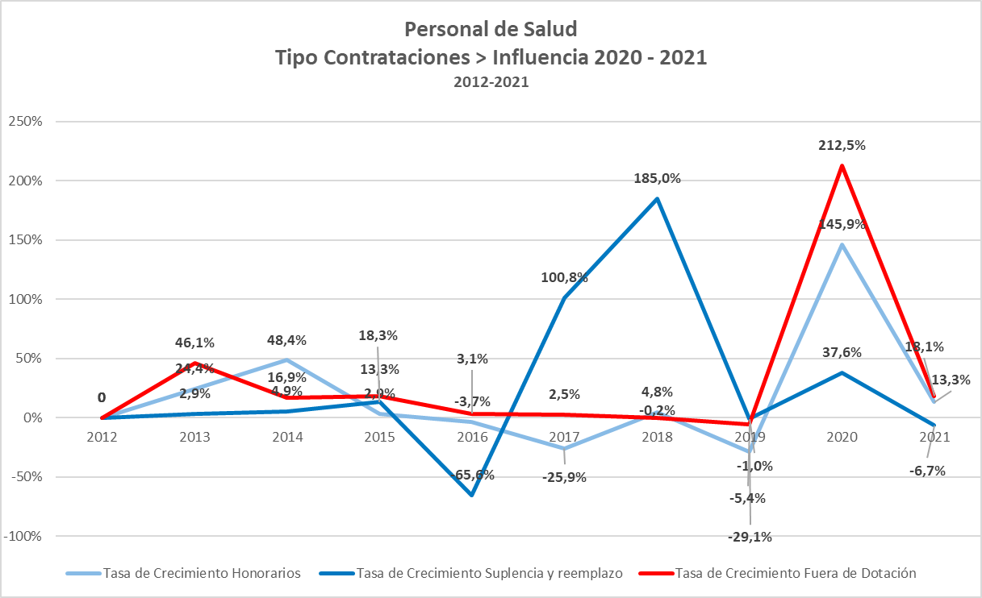

Slide 19
Personal de Salud (Tramos de Edad)
24 años o menos
25 y 34 años
35 y 44 años
45 y 54 años
55 y 59 años
60 y 64 años
65 y más años

Slide 20
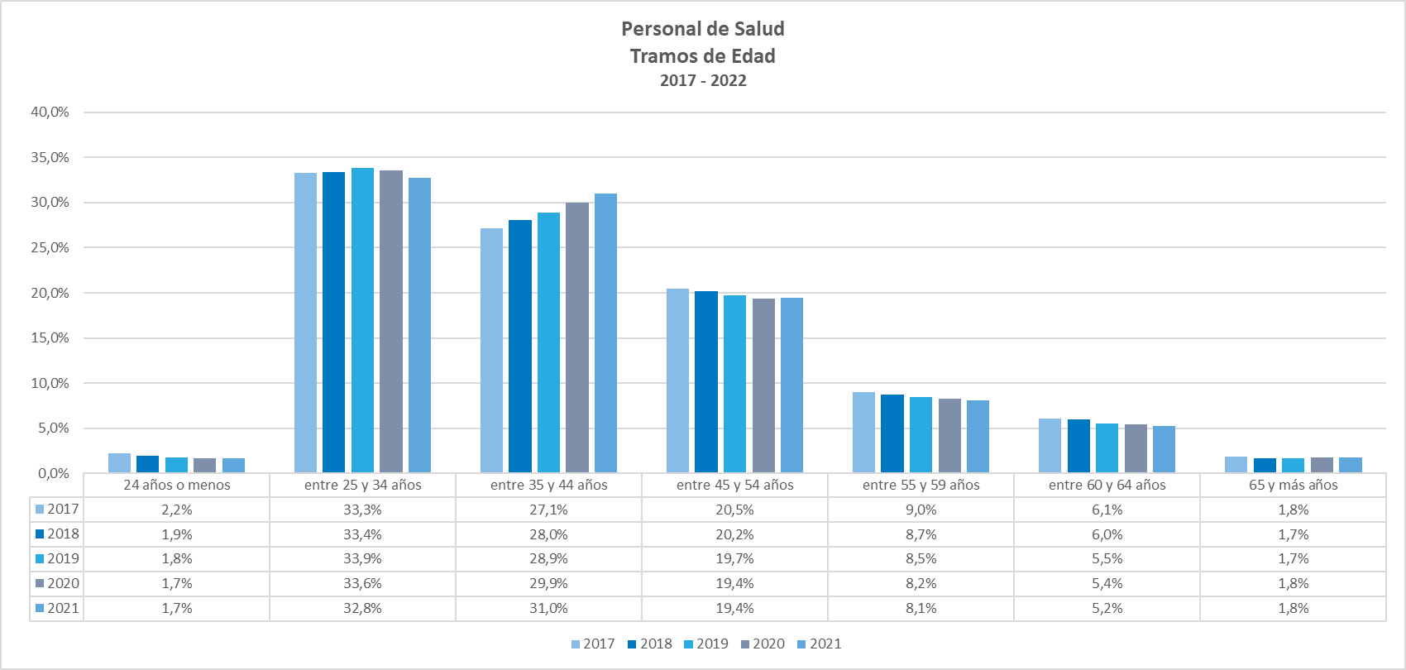

Slide 21
